Slide 1

知識檢索技術梳理
智能金融處/智能科技科&企劃科
2026.08.12
Notes:
副總及各位主管大家好，這場會議的目的主要是想討論3個議題:
1.之前副總有請科技科梳理現行知識檢索個案的檢索生成流程，主要是比較個案所用到的技術架構會有什麼不同之處
2.是比較思邁跟KM關鍵差異是甚麼，並評估後續是否繼續POC
3.針對8/28Pipeline報告，我們預計以目前的專案進行分類，後續會針對格分類進行模組設計以及整個導入機制的說明

Slide 2
現行知識檢索專案 - 技術盤點
盤點現行知識檢索專案之需求情境與對應工具，發現不同情境/user需求下既有工具的cover範圍不一，故後續以「非結構化/結構化」兩大分類作技術盤點，以釐清 :
要帶到結構化/非結構化型知識檢索議題
釐清法金甄審現行做法其實是文件
1
現有工具的服務cover範圍
針對知識檢索的技術缺口
2
選用工具 | 專案名稱 | 知識類型 | 專案情境 | 技術選型 | 正確率
AI Search + AOAI | 全行員工內部知識檢索​ -FAQ | QA pair | 依使用者提問檢索 FAQ 集，並根據檢索到的 QA Pair 生成回覆 | 非結構化檢索+回答生成 | 檢索 : 100 回答 : 100
IBM Solution | 數位邦妮-客服語音機器人語意理解 | QA pair | 依使用者提問檢索 FAQ 集，並根據檢索到的 QA Pair 生成回覆 |  | 檢索 : 100
KM2.0 | 全行員工內部知識檢索​ -文件庫 | 文件* | 依使用者提問檢索 文件庫，並根據找到的文件片段(Chunks) 生成回覆 |  | 檢索 : 98 回答 : 89
 | 分行內部知識查找 | 文件* | 依使用者提問檢索 內部文件，並根據找到的文件片段(Chunks) 生成回覆 |  | 檢索 : 99 回答 : 92
 | 客服文字回覆生成 | 文件* |  |  | 檢索 : 97 回答 : 96
 | 法金徵審QA | 文件* |  |  | 檢索:93.8 回答:92
 | 理專保險知識查找 | QA pair 文件* |  |  | 未開始
規劃中 | 績管文件知識檢索 | 文件* 數據 | 依使用者提問，整合數據查詢與過往文件並進行分析 | 結構化數據查找+非結構化檢索+回答生成 | 未開始
對應工作 Vibe Coding
Scope 建立業務、前緣與規劃單位由 Prototype / POC 到工程審查與正式上線的導入流程。
預計產出 • Vibe Coding 整體流程
• Prototype / POC 作業指引
• 工程 Review 檢核表
• 上線作業規範
註* : 文件泛指PDF、DOCX、PPTX、XLSX等類型的檔案
Notes:
「目前各專案因知識型態與業務情境不同，採用了不同方案；接下來要進一步確認，這些差異究竟需要多套平台，還是可以收斂成共用能力＋場景化策略。」

Slide 3
【非結構化】知識檢索技術梳理 (純文本檢索)
功能特點
功能限制
現有工具/技術 (代表專案) |  |  | AI Search + AOAI (富邦手-FAQ) | IBM (客服邦尼) | KM2.0
非結構化知識檢索流程 | 資料 處理層 | Parsing：提取文件內容與結構資訊
 |  | Chunking : 將文句切段
 |  | Metadata：依資料屬性為chunks貼標
 |  | Embedding : 建立向量索引
 |  | Indexing : 將索引、Metadata存入向量資料庫
 | 理解層 | 意圖理解 : 理解使用者問題的意圖、類型
 |  | 問題改寫: 根據意圖與上下文優化提問
 | 檢索層 | Retrieval : Hybrid search*搜尋相關片段
 |  | Reranking : 依問題與片段的關聯選擇Top-K
 |  | ReAct & Retry : 檢視回覆是否合適，若不足則重新檢索並再次生成
 | 生成層 | 回覆生成 : 根據拿回來的片段生成回應
功能定位 |  |  | 適合問答邊界明確、檢索流程相對單純的知識問答，如 : FAQ | 加入意圖理解與問題改寫機制，以提升檢索正確率 | 可處理包含圖片、表格等多模態知識來源，並整合多個檢索片段資訊形成答案，惟答案品質受片段資訊完整度影響
具備 VLM 能力，可解析圖片、表格等語意並轉換為可檢索文字
支援依文件類型套用不同 Chunk Type，以預設策略為主。
對應工作 Vibe Coding
無法新增自定義Metadata
無意圖理解，僅問題分類
依預設的商業邏輯去理解使用者意圖後，進
進行問題改寫
理解使用者意圖後，進行問題改寫並斷詞
Scope 建立業務、前緣與規劃單位由 Prototype / POC 到工程審查與正式上線的導入流程。
無問題改寫
Query preprocessing
具資料夾結構瀏覽工具，以定位特定知識範圍
預計產出 • Vibe Coding 整體流程
• Prototype / POC 作業指引
• 工程 Review 檢核表
• 上線作業規範
支援 Metadata 過濾，檢索前排除不相關文件
LLM判斷檢索結果是否符合意圖，不符則改寫問題並重新檢索
LLM判斷檢索結果是否符合意圖，不符則改寫問題並重新檢索
無Retry機制
生成作法無顯著差異
*註:Hybrid search為向量相似性搜尋+關鍵字搜尋
Notes:
支援依文件類型（PDF、FAQ、SOP、表格等）套用不同 Chunk Type，以預設策略為主。
KM2.0意圖理解的部分做一個重新描述：LLM

Slide 4
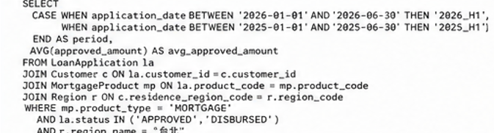
【結構化】知識檢索技術梳理 (數據查找)
適用情境：針對資料庫中的結構化數據進行查詢和計算與文件內容為主的非結構化知識檢索採不同處理流程。
資料處理層
① 意圖理解
② 語義層語言
③ 產生 SQL
④ 分析
定義DB資料表 & 商業/計算邏輯
理解問題與資料表範圍
補齊關聯、規則與範例
產生和執行SQL
解釋結果並回答
結構演算法流程
Schema 標準化及描述 (Table, Column)
使用者問題
第二階段 產生SQL前完整Context RAG
SQL Reasoning Plan
Explain Result
Relationship / Metrics 建置
原始查詢解析
Text-to-SQL（Semantic SQL）
User Answer
Relationships
/Filter
Business
Rules
Similar-NL-SQL
(Few-shot Example)
Business Rule 建置
查詢向量化
SQL Planning（Executable SQL）
第一階段 Schame RAG（獲得相關資料表格的Context）
Context Assembly
SQL Validation和執行
Embedding / Index
Table-level
Schema RAG
Column-level
RAG
組合
Schema Context
重塑問題（結構化問題）
對照案例
對照案例
對照案例
對照案例
對照案例
對照案例
1
1
問題：2026 H1 台北房貸平均核貸額相較去年同期成長多少？
1
檢索更多產生SQL碼時，完成相關Context
1
1
每一張表格Schema 標準化
規劃查詢邏輯
解釋結果
table： LoanApplication
primary_key: application_id
properties: description: 房貸與其他貸款申請案件，包含申請日期、核貸金額、撥款金額及案件狀態
columns:
name: application_id
type: VARCHAR
is_primary_key: true
not_null: true
properties: description: 貸款申請案件唯一識別碼
關聯欄位：LoanApplication -> Customer
Customer -> Region
找房貸案件 -> 地區篩台北客戶 -> 取有效核貸案件 ->當前期間2026-01-01 ~ 2026-06-30 -> 先前期間2025-01-01 ~ 2025-06-30 ->先計算 2026 H1 與 2025 H1 台北房貸平均核貸金額 ->再算差額與成長率
列出 2026 H1 平均核貸額、2025 H1 平均核貸額、差額與 YoY 成長率
案例對照
2
解析：時間=2026 H1 vs 2025 H1；地區=台北；指標=平均核貸額； 產品：房貸；比較=成長率
商業規則： 核貸額= approved_amount;
房貸產品=product_type=MORTGAGE;
有效案件狀態=APPROVED
3
Embedding：[0.018, -0.032, 0.145, ...]
相似NL-SQL：問題 1 ： 去年台北房貸平均核貸額?
SQL ： SELECT AVG(approved_amount)…..
問題2 ：去年高雄房貸平均核貸額?
SQL： SELECT AVG(approved_amount)…..
2
2
Text-to-SQL（Semantic SQL）
1
最後用自然語言回答使用者
4
Table-level RAG + Column-level RAG 結果
SELECT AVG(approved_amount)
FROM LoanApplication
WHERE
region = 'Taipei’
AND product_type = 'Mortgage’
AND status IN ('APPROVED','DISBURSED’)
AND application_date BETWEEN CurrentPeriod
2026年上半年台北房貸平均被核貸金額約562萬元，較去年同期524萬增加越38萬，年增率約7.3%
2
Table | 分數 | 描述 / 欄位
LoanApplication | 0.94 | 貸款申請、核准、核貸額 approved_amount, date, status
MortgageProduct | 0.88 | 房貸產品分類 product_type, product_code
Customer | 0.81 | 客戶所在地區 customer_region, customer_id
Region | 0.76 | 區域代碼與名稱 region_code, region_name
Relationship / Metrics 建置
2
組裝上下文Context
name: loan_customer models:
LoanApplication
Customer join_type: MANY_TO_ONE
condition: LoanApplication.customer_id = Customer.customer_id
使用者者意圖+Schema +關聯 + Business Rules + 相似 SQL 等上下文資訊
Business Rule 建置
3
SQL Planning（Executable SQL)
3
5
房貸案件定義
「房貸」一律指 MortgageProduct.product_type = 'MORTGAGE’。
不可將個人信貸或其他貸款產品納入房貸統計。
核貸金額定義
使用者提到「核貸額」、「核貸金額」、「核准額度」時， 一律使用 LoanApplication.approved_amount。
不得使用 disbursed_amount 代替核貸金額。
重塑結構化理解
•
Rephrased Question：
比較 2026 上半年與 2025 上半年台北地區房貸平均核貸金額的年增率
•
Intent / Metric / Dimension：
Comparison；AVG(approved_amount)；customer_region = 台北
•
Time：
2026/01/01–2026/06/30 vs 2025/01/01–2025/06/30
Filter：
•
product_type = MORTGAGE；status in (APPROVED, DISBURSED)
Notes:
非舊購

Slide 5
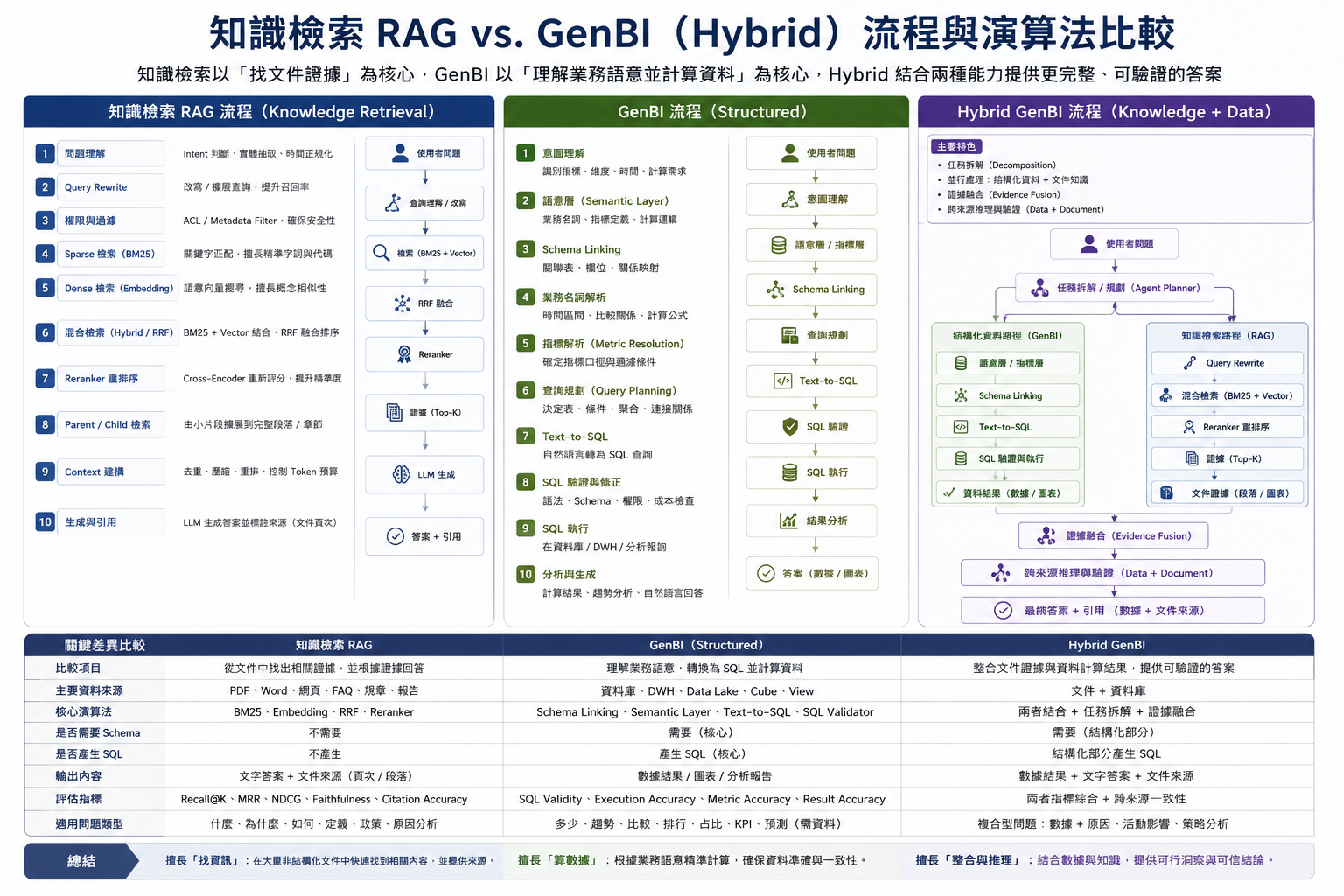
【結構化 +非結構化】知識檢索技術方案
非結構化知識檢索
結構化知識檢索
Hybrid 知識檢索
使用者問題
使用者問題
使用者問題
原始查詢解析與向量化
任務拆解 / 規劃
意圖理解
Schema Linking
問題改寫
問題改寫
原始查詢解析與向量化
數據查找
檢索
流程
業務規則與指標定義
文本檢索
Retrieval
Schema Linking
Retrieval
SQL Reasoning Plan
Text-to-SQL
Text-to-SQL
Reranking
Reranking
SQL驗證與執行
相似NL-SQL範例
文件證據(段落 / 圖表)
資料結果(數據 / 圖表)
ReAct & Retry
SQL驗證與修正
SQL執行
證據融合
回覆生成
非結構化知識檢索以「找文件證據」為核心，結構化以「數據查找並計算資料」為核心，而Hybrid 結合兩種能力提供更完整、可驗證的答案
分析與生成
跨來源推理與驗證
最終答案
比較項目
從文件中找出相關證據，並根據證據回答
理解業務語意，轉換為SQL並計算資料
整合文件證據與資料計算結果，提供可驗證的答案
資料來源
pdf、word、網頁、FAQ、規章、報告
資料庫(Oracle SQL, PostgreSQL, Microsoft SQL)
前面兩者結合資料來源
適用場景
什麼、為什麼、如何、政策、定義例如亞資中心高雄專區進度？、
多少、趨勢、比較、排行、佔比、KPI例如金同處9月授信利差是多少?、2024Q1國泰銀新加坡分行2023年放款餘額是多少?
複合型問題：數據+原因 活動影響、策略分析例如2024年國泰銀保險收益超越本行的原因？、北富銀有哪些轉投資公司及其持股比為何
關鍵差異比較 | 非結構化知識檢索 | 結構化知識檢索 | Hybrid 知識檢索
比較項目
主要資料來源
核心演算法
輸出內容
適用題行
資料來源
Notes:
比較項目：

Slide 6
不同知識應用情境之技術選型
非結構化知識檢索
結構化知識檢索
Hybrid 知識檢索
使用者問題
使用者問題
使用者問題
原始查詢解析與向量化
任務拆解 / 規劃
意圖理解
Schema Linking
問題改寫
問題改寫
原始查詢解析與向量化
數據查找
檢索
流程
業務規則與指標定義
文本檢索
Retrieval
Schema Linking
Retrieval
SQL Reasoning Plan
Text-to-SQL
Text-to-SQL
Reranking
Reranking
SQL驗證與執行
相似NL-SQL範例
文件證據(段落 / 圖表)
資料結果(數據 / 圖表)
ReAct & Retry
SQL驗證與修正
SQL執行
證據融合
回覆生成
非結構化知識檢索以「找文件證據」為核心，結構化以「數據查找並計算資料」為核心，而Hybrid 結合兩種能力提供更完整、可驗證的答案
分析與生成
跨來源推理與驗證
最終答案
比較項目
從文件中找出相關證據，並根據證據回答
理解業務語意，轉換為SQL並計算資料
整合文件證據與資料計算結果，提供可驗證的答案
資料來源
pdf、word、網頁、FAQ、規章、報告
資料庫(Oracle SQL, PostgreSQL, Microsoft SQL)
前面兩者結合資料來源
適用場景
什麼、為什麼、如何、政策、定義例如亞資中心高雄專區進度？、
多少、趨勢、比較、排行、佔比、KPI例如金同處9月授信利差是多少?、2024Q1國泰銀新加坡分行2023年放款餘額是多少?
複合型問題：數據+原因 活動影響、策略分析例如2024年國泰銀保險收益超越本行的原因？、北富銀有哪些轉投資公司及其持股比為何
關鍵差異比較 | 非結構化知識檢索 | 結構化知識檢索 | Hybrid 知識檢索
比較項目
主要資料來源
核心演算法
輸出內容
適用題行
資料來源
Notes:
比較項目：

Slide 7
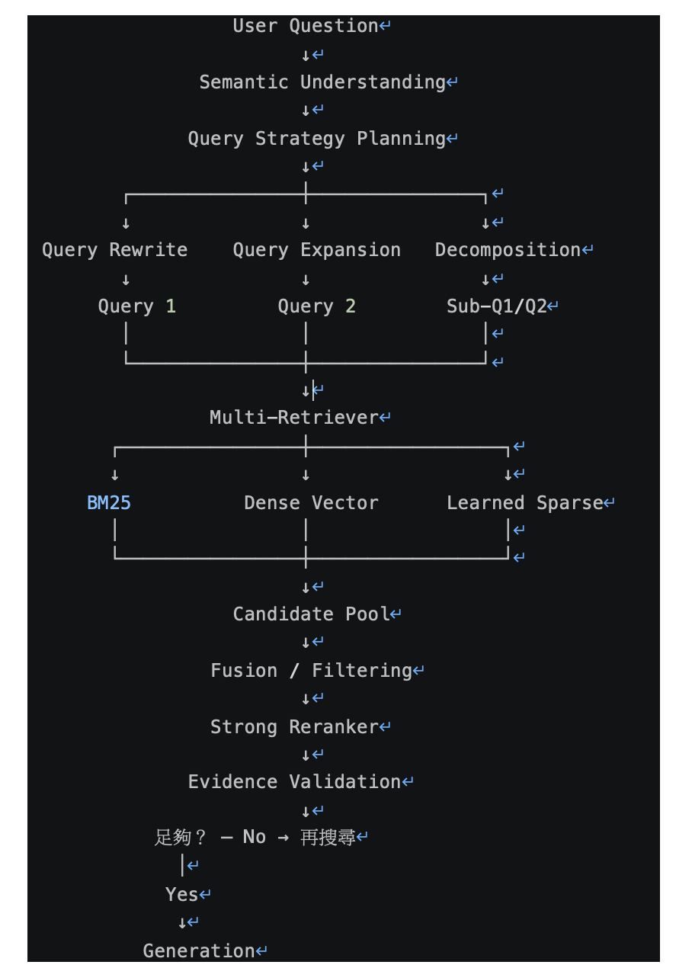
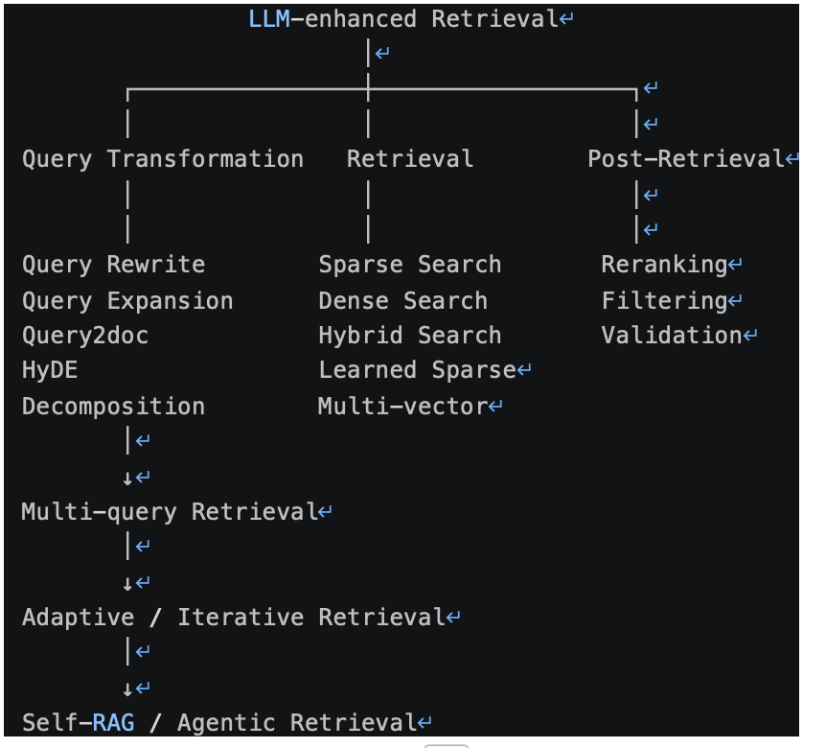
【不同知識應用情境之技術
OpenAI 官方資料與 IR 論文後
LLM-enhanced Multi-stage Retrieval Architecture
關鍵差異比較 | 非結構化知識檢索 | 結構化知識檢索 | Hybrid 知識檢索
比較項目
主要資料來源
核心演算法
輸出內容
適用題行
資料來源
Notes:
比較項目：
所以第四頁應該回答他的疑問，但回答完立刻把問題提升一層：
不是「KM2.0 技術好不好」→ 而是「不同業務場景需要什麼能力」。
然後第五頁正式開始做業務場景 Cover Range。
這樣我認為會非常符合你明天想達到的目的。

Slide 8
不同知識應用情境之技術與使用體驗差異

Slide 9
富邦KM與思邁智能比較
現有工具/技術 (代表專案) |  |  | KM2.0 (真人文字客服) | 思邁智能
非結構化知識檢索流程 | 資料 處理層 | Parsing：提取文件內容與結構資訊 | 具備 VLM 能力，可解析圖片語意並轉換為可檢索文字 | 支援圖片語意解析
 |  | Chunking : 將文句切段 | 支援依文件類型套用不同 Chunk Type，以預設策略為主。 | 支援多種自訂義切塊策略，例如針對章節、圖片和表格完整切塊
 |  | Metadata：依資料屬性為chunks貼標 | 僅有預設的Metadata | 支援自定義新增 Metadata
 |  | Embedding : 建立向量索引
 |  | Indexing : 將索引、Metadata存入向量資料庫
 | 理解層 | 意圖理解 : 理解使用者問題的意圖、類型 | 理解使用者意圖後，進行問題改寫
 |  | 問題改寫: 根據意圖與上下文優化提問
 | 檢索層 | Retrieval : Hybrid search搜尋相關片段 | 1. 具資料夾結構瀏覽工具，以定位特定知識範圍。 2. 僅以預設的Metadata，納入檢索機制。 | 自定義的 Metadata，納入檢索機制
 |  | Reranking : 依問題與片段的關聯選擇Top-K | 支援 Metadata 過濾，檢索前排除不相關文件 LLM判斷檢索結果是否符合意圖，不符則改寫問題並重新檢索
 |  | ReAct & Retry : 檢視回覆是否合適，若不足則重新檢索並再次生成
 | 生成層 | 回覆生成 : 根據拿回來的片段生成回應
功能定位 |  |  | 可處理包含圖片、表格等多模態知識來源，並整合多個檢索片段資訊形成答案，惟答案品質受片段資訊完整度影響 | 針對資料解析、切分與 Metadata 等知識前處理提供較完整設計，有助提升檢索資訊的完整性
現有知識檢索系統功能缺口
資料處理層：
支援多種自訂義切塊策略，例如針對章節、圖片和表格完整切塊
支援自定義新增 Metadata
檢索層：
自定義的 Metadata，納入檢索機制
思邁智能解決方案：
1. 可解決現行針對法規類文件處理，針對章節法條來切成不同段落。
2. 可靈活增加metadata資訊，增進檢索準確率
對應工作 Vibe Coding
Scope 建立業務、前緣與規劃單位由 Prototype / POC 到工程審查與正式上線的導入流程。
預計產出 • Vibe Coding 整體流程
• Prototype / POC 作業指引
• 工程 Review 檢核表
• 上線作業規範
生成作法無顯著差異
Notes:
非舊購

Slide 10
知識檢索需求分類
智能金融處/智能科技科&企劃科
2026.08.12

Slide 11
全行知識檢索需求分類
純檢索
檢索及生成
QA類
通用類
專用類
非QA
使用
對象
限定單位同仁使用
全行同仁可使用
限定單位同仁使用
資料
條件
非結構化文件
僅能為FAQ格式
全行公開非結構化文件
非公開資料(結構化/非結構化)
功能
限制
非結構化文件檢索
FAQ檢索及答案生成
非結構化文件檢索及答案生成
結構及非結構化文件檢索及生成
技術
架構
Index : vlm
檢索: KM1.0
Index、檢索: AI Search
生成 : AOAI
Index : vlm
生成、檢索: KM2.0
逐案討論
使用
介面
統一放於富幫手
統一放於富幫手
對應
專案
金市作業內部知識查找
全行員工內部知識檢索(銀行文件庫)
法金徵審QA
客服文字回覆生成
分行內部知識查找
理專保險知識查找
績管文件知識檢索
全行員工內部知識檢索​(FAQ)
費用
Index(vlm) :
檢索 : 3600/月
生成 : NT $ 1元
Copilot Studio :
Index(vlm):
檢索&生成 : $3-5
視個案需求而定
Notes:
pdf, ppt, pptx, doc, docx, xls, xlsx, html, htm, txt, json, md, jpg, jpeg, png, bmp, dib, webp, tif, tiff

Slide 12
全行知識檢索導入方式
專案起動​
專案及PoC​
治理
導入階段
治理
上線
專案監控
提需求
評估
PoC規劃
PoC驗測
AI治理
建立帳號環境
開通權限
資料準備
資料匯入
AI治理
資料更新
平台維運
成效追蹤
純檢索
金控
待確認
待確認
V
待確認
V
智金
V
V
V
需求單位
V
V
V
V
V
QA類
IT
V
V
V
V
免評估及PoC
智金
V
需求單位
V
V
V
V
通用類
IT
待確認
待確認
智金
V
V
V
需求單位
專用類
IT
依既有模式逐案討論
智金
需求單位
Notes:
1.技術架構
2.需求
3.場景
4.現有工具

Slide 13
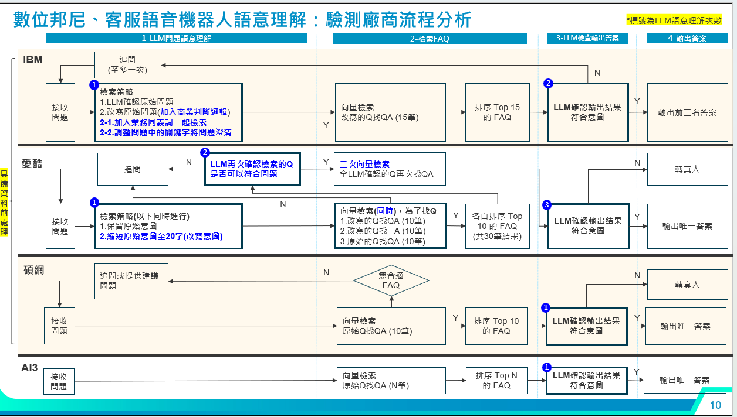
對應工作 Vibe Coding
Scope 建立業務、前緣與規劃單位由 Prototype / POC 到工程審查與正式上線的導入流程。
預計產出 • Vibe Coding 整體流程
• Prototype / POC 作業指引
• 工程 Review 檢核表
• 上線作業規範
Notes:
非舊購

Slide 14
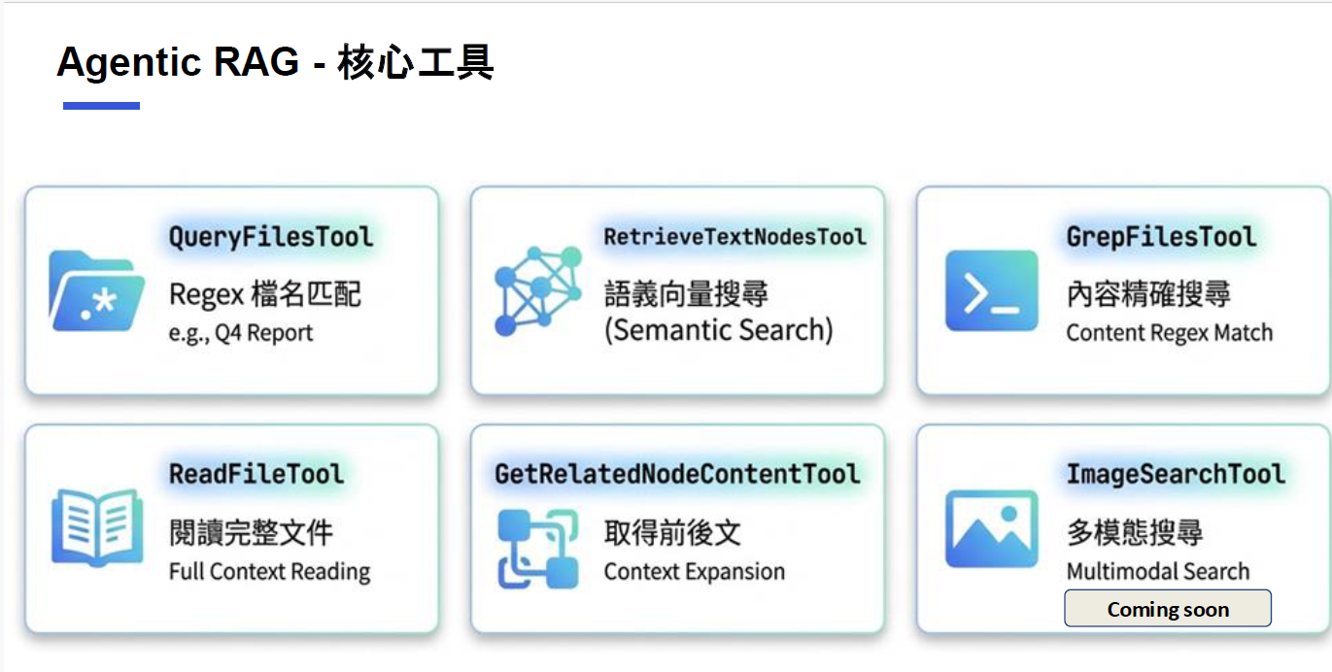
對應工作 Vibe Coding
Scope 建立業務、前緣與規劃單位由 Prototype / POC 到工程審查與正式上線的導入流程。
預計產出 • Vibe Coding 整體流程
• Prototype / POC 作業指引
• 工程 Review 檢核表
• 上線作業規範
Notes:
非舊購

Slide 15
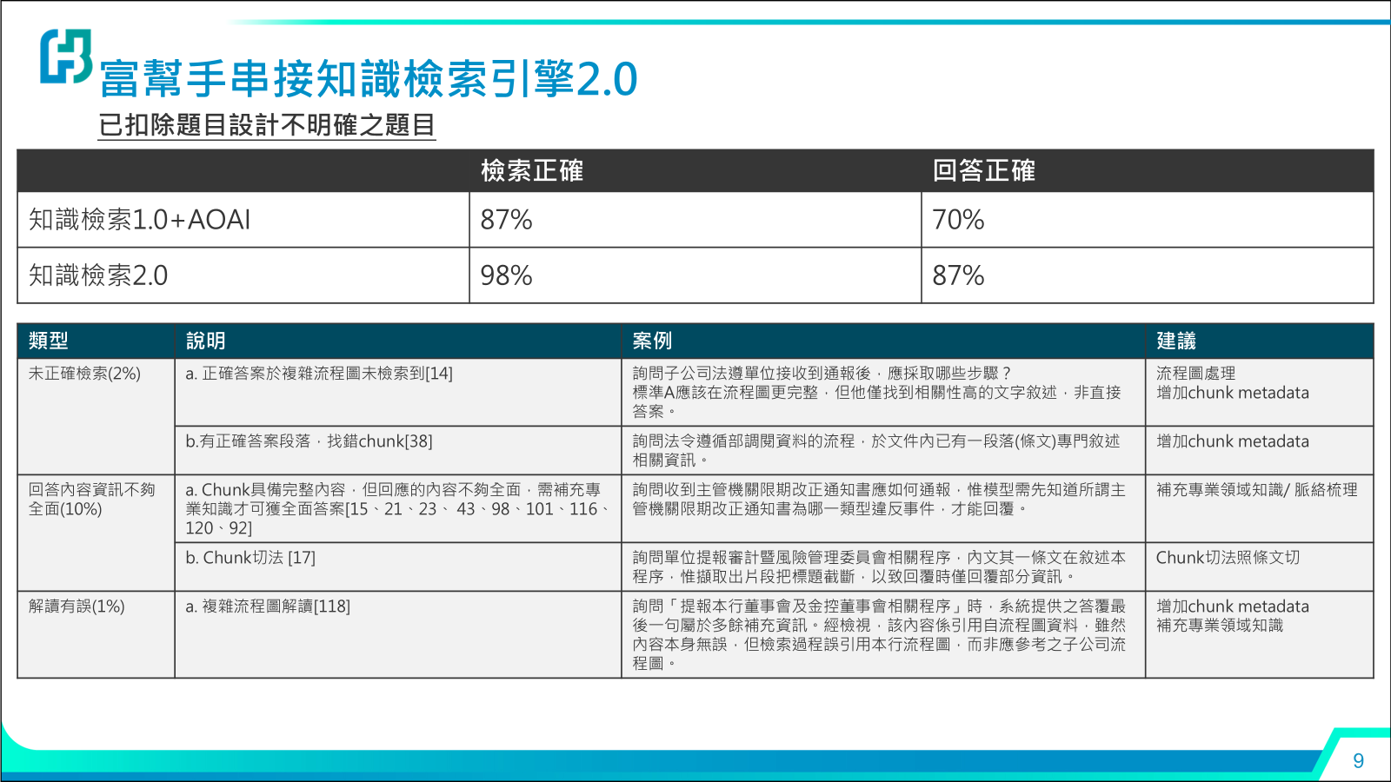
對應工作 Vibe Coding
Scope 建立業務、前緣與規劃單位由 Prototype / POC 到工程審查與正式上線的導入流程。
預計產出 • Vibe Coding 整體流程
• Prototype / POC 作業指引
• 工程 Review 檢核表
• 上線作業規範
Notes:
非舊購

Slide 16
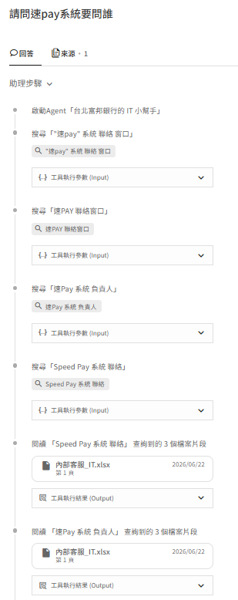
對應工作 Vibe Coding
Scope 建立業務、前緣與規劃單位由 Prototype / POC 到工程審查與正式上線的導入流程。
預計產出 • Vibe Coding 整體流程
• Prototype / POC 作業指引
• 工程 Review 檢核表
• 上線作業規範
Notes:
非舊購

Slide 17
【結構化 +非結構化】知識檢索技術方案
非結構化知識檢索
結構化知識檢索
Hybrid 知識檢索
使用者問題
使用者問題
使用者問題
1
原始查詢解析與向量化
任務拆解 / 規劃
意圖理解
2
Schema Linking
問題改寫
原始查詢解析與向量化
數據查找
業務規則與指標定義
文本檢索
問題改寫
Schema Linking
3
Retrieval
SQL Reasoning Plan
Text-to-SQL
Retrieval
Text-to-SQL
Reranking
4
SQL驗證與執行
相似NL-SQL範例
文件證據(段落 / 圖表)
資料結果(數據 / 圖表)
Reranking
5
SQL驗證與修正
SQL執行
證據融合
非結構化知識檢索以「找文件證據」為核心，結構化以「數據查找並計算資料」為核心，而Hybrid 結合兩種能力提供更完整、可驗證的答案
ReAct & Retry
6
跨來源推理與驗證
分析與生成
回覆生成
最終答案
7
關鍵差異比較 | 非結構化知識檢索 | 結構化知識檢索 | Hybrid 知識檢索
比較項目
主要資料來源
核心演算法
輸出內容
適用題行
Notes:
非舊購

